Slide 1




Universitas Trunojoyo
Madura
KLASIFIKASI OTAK MANUSIA DALAM
KEADAAN RELAX MENGGUNAKAN METODE
SUPERVISED LEARNING
Oleh :
Garda Bramudya Surya Darma
210411100090
Dosen Pembimbing 1:
Mula’ab, S.Si., M.Kom.
197305202002121001
Dosen Pembimbing 2:
Abdullah Basuki Rahmat, S.Si., M.T
197406102008121002
UNIVERSITAS TRUNOJOYO MADURA
FAKULTAS TEKNIK
PROGRAM STUDI S1 TEKNIK INFORMATIKA
2025

Slide 2



Universitas Trunojoyo
Madura
01. PENDAHULUAN

Slide 3
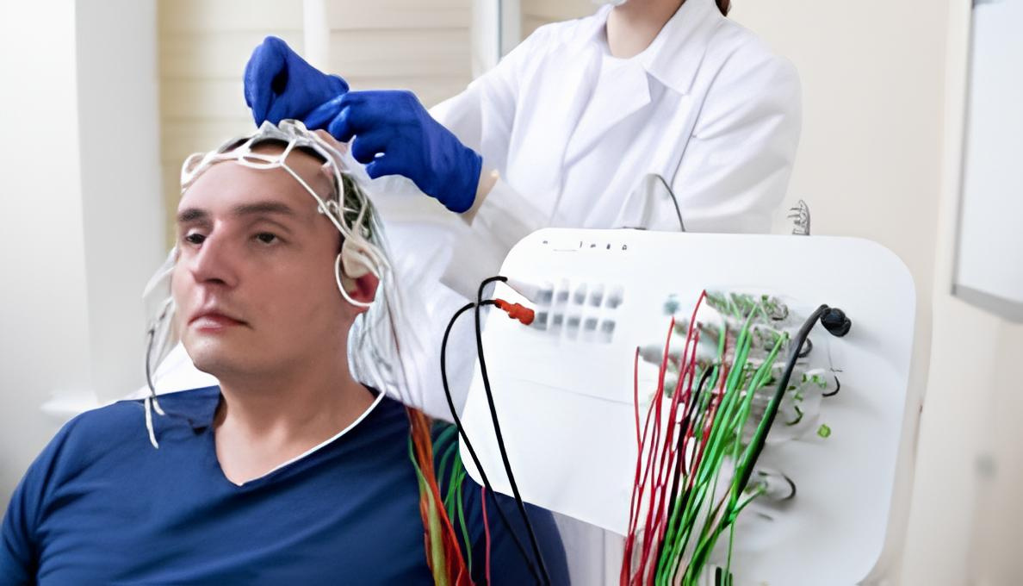
Universitas Trunojoyo
Madura
LATAR
BELAKANG
Otak manusia mengalami berbagai perubahan seiring bertambahnya usia, terutama pada lansia. Lansia perempuan memiliki risiko lebih tinggi terhadap penurunan fungsi kognitif dibandingkan lansia laki-laki. penuaan terbukti memengaruhi otak manusia secara keseluruhan. Dampak ini ditandai dengan perubahan anatomi dan fungsional pada struktur seluler, yang mengakibatkan perubahan besar pada morfologi neuron dan plastisitas saraf.
Notes:
Fluktuasi adalah perubahan naik-turun atau ketidakstabilan yang terjadi secara terus-menerus dalam suatu kondisi atau nilai, seperti harga, permintaan, atau tingkat aktivitas tertentu, dalam kurun waktu tertentu. Dalam konteks ekonomi, fluktuasi sering mengacu pada perubahan harga barang atau jasa di pasar akibat pengaruh faktor-faktor seperti penawaran, permintaan, cuaca, kebijakan, atau kondisi eksternal lainnya.

Slide 4
Universitas Trunojoyo
Madura
02. TINJAUAN PUSTAKA

Slide 5

Universitas Trunojoyo
Madura
BANDPASS FILTER
Bandpass filtering pada sinyal EEG adalah proses untuk menyaring frekuensi tertentu dari sinyal EEG dengan melewatkan sinyal yang berada diantara frekuensi batas bawah hingga frekuensi batas atas. Band Pass Filter terdiri dari dua filter yaitu Low Pass Filter dan High Pass Filter, biasanya untuk menghilangkan noise dan artefak lainya dengan menggunakan metode Finite impluse response (FIR)

Slide 6
Universitas Trunojoyo
Madura
EKSTRASI FITUR
Ekstraksi fitur adalah proses mengambil informasi penting dari data mentah untuk mewakili karakteristik utama yang dapat digunakan dalam analisis atau klasifikasi. Dalam penelitian ini memakai ekstrasi fitur Time Domain dengan mean, standar deviasi, skewness dan kurtosis. Sedangkan Frekuensi Domain memakai Short Time Fourier Transform (STFT)

Slide 7
Universitas Trunojoyo
Madura
SUPPORT VECTOR MACHINE (SVM)
Support Vector Machine (SVM) adalah metode klasifikasi yang digunakan untuk menyelesaikan masalah dengan dua kelas. SVM sangat efektif untuk data yang dapat dipisahkan secara linier. Namun, jika data tidak dapat dipisahkan secara linier, digunakan fungsi kernel untuk memetakan data input ke ruang fitur yang lebih tinggi. Dalam SVM, proses klasifikasi dilakukan dengan menemukan hyperplane yang optimal untuk memisahkan kelas-kelas tersebut.

Slide 8
Universitas Trunojoyo
Madura
NAIVE BAYES
Naïve Bayes adalah metode sederhana untuk klasifikasi yang menghitung sekumpulan kemungkinan dengan menjumlahkan frekuensi dan kombinasi nilai dari kumpulan data yang diberikan. Metode ini didasarkan pada Teorema Bayes, yang digunakan untuk memperbarui probabilitas suatu hipotesis berdasarkan bukti baru. Naïve Bayes mengasumsikan bahwa setiap fitur dalam dataset bersifat independen, sehingga perhitungan probabilitas menjadi lebih sederhana dan efisien

Slide 9
Universitas Trunojoyo
Madura
03. METODE USULAN

Slide 10
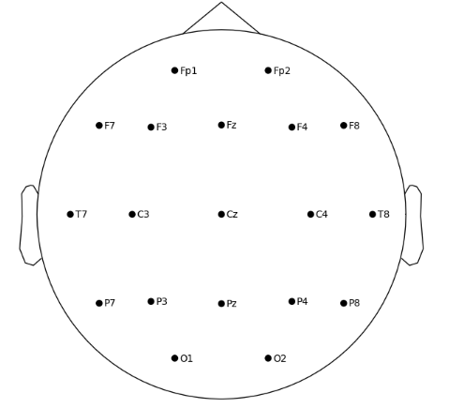
Universitas Trunojoyo
Madura
DATASET

Slide 11
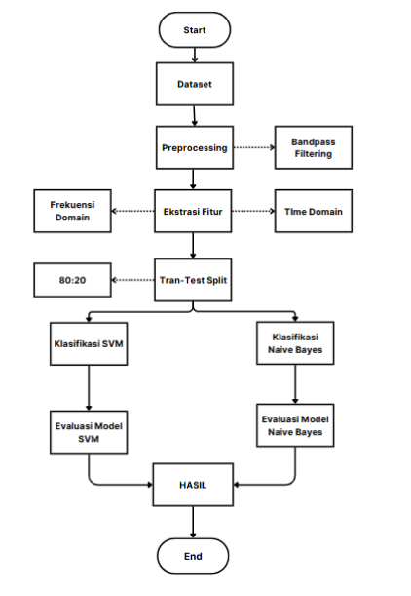
Universitas Trunojoyo
Madura
ARSITEKTUR SISTEM

Slide 12
Universitas Trunojoyo
Madura
04. Hasil Dan Pembahasan

Slide 13
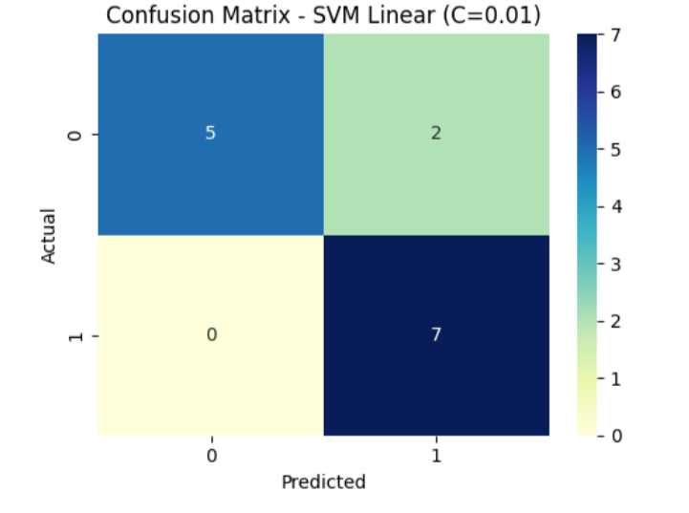
Universitas Trunojoyo
Madura
SKENARIO 1
Parameter C | Akurasi | Precision | Recall | F1-Score
0.01 | 85.71% | 0.89 | 0.86 | 0.85

Slide 14
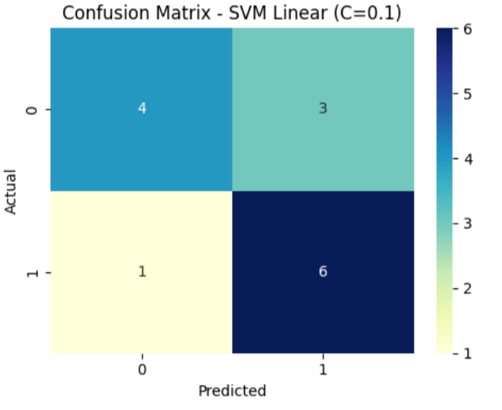
Universitas Trunojoyo
Madura
SKENARIO 2
Parameter C | Akurasi | Precision | Recall | F1-Score
0.1 | 71.43% | 0.73 | 0.71 | 0.71

Slide 15
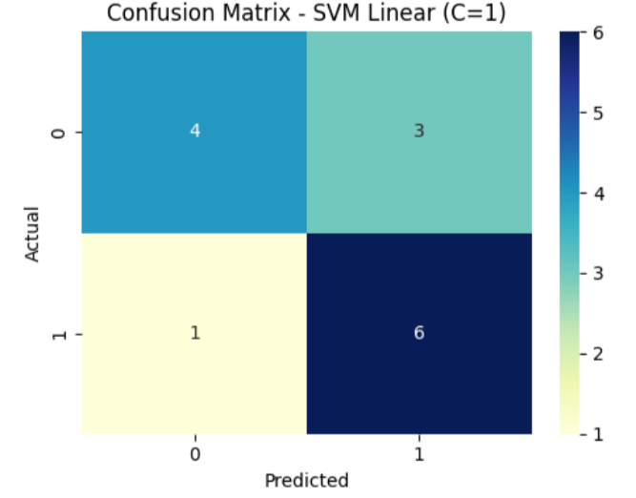
Universitas Trunojoyo
Madura
SKENARIO 3
Parameter C | Akurasi | Precision | Recall | F1-Score
1 | 71.43% | 0.73 | 0.71 | 0.71

Slide 16
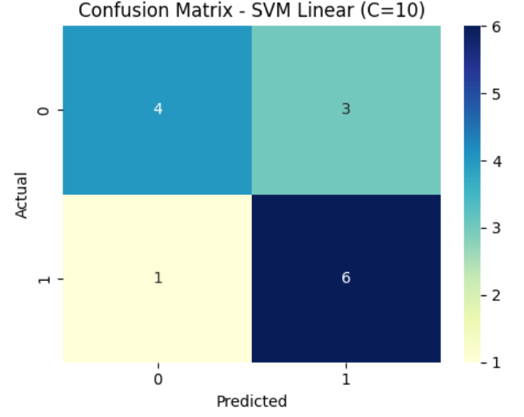
Universitas Trunojoyo
Madura
SKENARIO 4
Parameter C | Akurasi | Precision | Recall | F1-Score
10 | 71.43% | 0.73 | 0.71 | 0.71

Slide 17
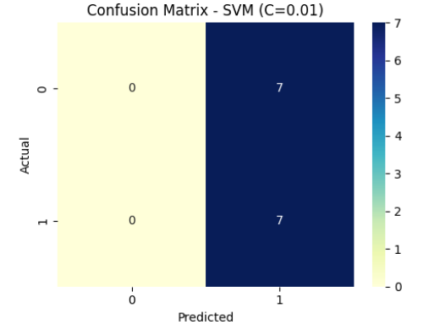
Universitas Trunojoyo
Madura
SKENARIO 5
Parameter C | Akurasi | Precision | Recall | F1-Score
0.01 | 50.00% | 0.25 | 0.50 | 0.33

Slide 18
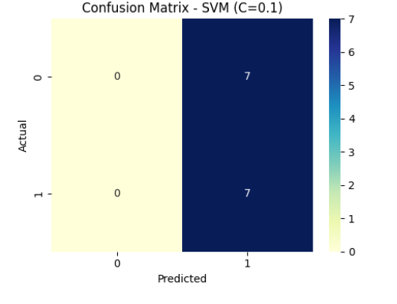
Universitas Trunojoyo
Madura
SKENARIO 6
Parameter C | Akurasi | Precision | Recall | F1-Score
0.1 | 50.00% | 0.25 | 0.50 | 0.33

Slide 19
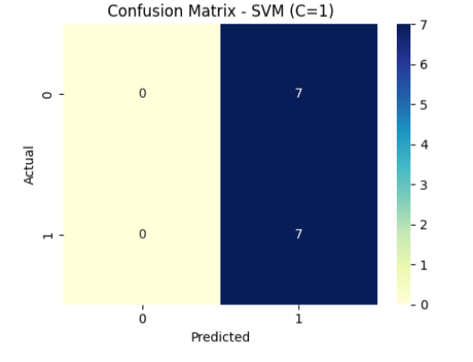
Universitas Trunojoyo
Madura
SKENARIO 7
Parameter C | Akurasi | Precision | Recall | F1-Score
1 | 50.00% | 0.25 | 0.50 | 0.33

Slide 20
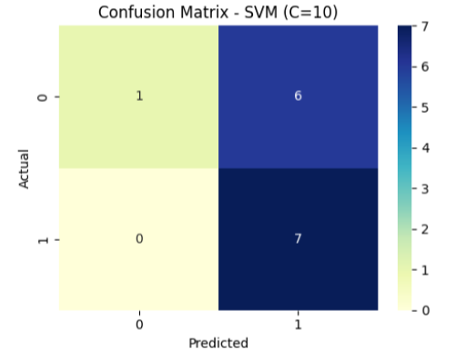
Universitas Trunojoyo
Madura
SKENARIO 8
Parameter C | Akurasi | Precision | Recall | F1-Score
10 | 57.14% | 0.77 | 0.57 | 0.47

Slide 21
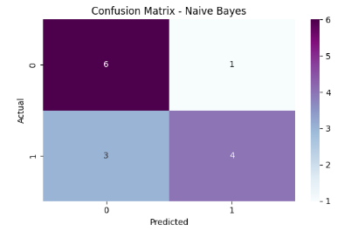
Universitas Trunojoyo
Madura
SKENARIO 9
 | Akurasi | Precision | Recall | F1-Score
 | 71.43% | 0.73 | 0.71 | 0.71

Slide 22
Universitas Trunojoyo
Madura
KESIMPULAN
Berdasarkan hasil pengujian yang telah dilakukan pada sinyal EEG pada
kondisi mata terbuka dan tertutup, menggunakan algotirmma Support Vector Machine dan Naive Bayes. Berdasarkan hasil evaluasi model, SVM dengan kernel linier dan nilai parameter C= 0.01 menunjukan performa terbaik dengan akurasi 85.71%, Di sisi lain, model SVM dengan kernel polynomial menghasilkan performa yang kurang baik dengan rata-rata akurasi hanya 50% hingga 57%. Sementara itu, algoritma naive bayes menunjukan performa yang cukup memuaskan dengan akurasi sebesar 71.43%

Slide 23
Universitas Trunojoyo
Madura
SARAN
Pengembangan selanjutnya diharapkan untuk penambahan jumlah subjek dan data, agar lebih banyak variasi data yang lebih luas. Semakin banyak dan beragam data yang digunakan, maka semakin besar pula potensi model dalam mengenali pola yang lebih kompleks dan bervariasi dari sinyal EEG
Disarankan untuk penelitian selanjutnya mengeksplorasi teknik ekstraksi fitur yang lebih mendalam seperti Wavelet Transform, atau penggunaan deep feature extraction berbasis Convolutional Neural Network (CNN).

Slide 24
Universitas Trunojoyo
Madura
TERIMAKASIH

